Slide 1
第8章 设备管理
8.1 设备管理概述
8.2 打印机的管理与使用
8.3 交换区管理
8.4 串口与终端管理

Slide 2
8.1 设备管理概述
设备管理是操作系统的主要功能之一。
在计算机系统中，除了CPU和内存等外，其他的大部分硬设备称为外部设备，简称外设。外设包括常用的I/O设备、外存设备及终端设备等。这些设备种类繁多，特性各异，操作方式也有很大区别。
设备管理，表现在设备的安装和设备的管理与使用上。设备安装可以分两部分，一是物理设备的安装，另一是设备驱动程序安装与管理。
Linux系统支持即插即用，使设备管理简单多了。

Slide 3
8.1.1 Linux系统支持的设备
在UNIX/Linux系统中，设备文件统一存放在/dev目录，用户可以通过/dev目录下的设备文件使用设备。
在早期的Linux版本中，/dev目录内设备文件是静态创建的，包含了所有可能出现的设备文件，内容非常多，但可能这些设备大都不真正存在。
自从Linux 2.6内核引入udev，udev已经成为当前Linux的动态设备管理工具。现在，借助udev只为那些已经连接到Linux系统的设备生成设备文件，或者说只有被内核检测的设备，才给它创建设备文件；相反，当一个设备被拔掉后，还要删除其设备文件。从这个意义上讲，/dev/目录下的所有文件都有对应的已经连接到系统的真实设备，内容比静态产生时少多了。

Slide 4
表8-1 Linux系统支持的常用设备及设备文件
设 备 名 | 设 备 描 述 | 其 他 说 明
/dev/cdrom,/dev/sr0 | 光驱设备 | 当前CDROM设备
/dev/cdwriter,/dev/sg0 | 刻录设备 | 当前刻录设备
/dev/root | 根设备 | 根文件系统
/dev/null | 空设备 | 相当于宇宙的黑洞
/dev/zero | 0字符生成设备 | 这里的0字符为'\0'而非0x30
/dev/pts/# | 伪终端设备，用于远程登录 | #∈(0,1,…)，会话建立时产生
/dev/random | 随机数生成器 | 高质量随机数生成器（当不能产生时将被阻塞）
/dev/urandom | 非阻塞式随机数生成器 | 非阻塞式。当不能产生时，给出伪随机数

Slide 5
表8-1 Linux系统支持的常用设备及设备文件
/dev/fdX* | 软驱设备 | X=0，…，取决于具体的软驱个数，默认为/dev/fd0
/dev/sdX | SCSI硬盘设备 | X=a，b，…，取决于具体硬盘个数
/dev/sdXY | SCSI硬盘设备上的分区 | X同上，Y=1，…，取决于具体分区个数
/dev/hdX | IDE硬盘设备，整个硬盘或光驱 | X=a，b，…，取决于具体硬盘个数
/dev/hdXY | IDE硬盘设备上的分区 | X同上，Y=1，…，取决于具体分区个数
/dev/tty# | 终端设备 | #∈(0，1，…)，数量取决于真实终端的个数
/dev/ttyS* | 串口通信设备 | 数量取决于真实串口的个数
/dev/console | 系统主控台 | 单用户或系统维护模式时使用
/dev/lpX | 并口设备，用于打印机 | X∈(0，1，…)，用于并口打印机
/dev/loop-control | Loopback设备的控制设备
/dev/loopX | loopback设备，用于安装映像文件 | X∈(0，1，…)，可根据需要自动生成

Slide 6
关于设备文件的说明
表8-1中只列出了很少一部分常见设备，用户从/dev/目录也不能看到Linux系统所支持的全部设备，欲了解更多的设备及设备文件相关信息，可参见devices.txt文件。
Fedora 30在安装内核源代码后，位于~/rpmbuild/BUILD/kernel-*.fc30/linux-*.x86_64 /Documentation/admin-guide/；
Centos 8在安装kernel-doc软件包后，位于/usr/share/ doc/kernel-doc-*/Documentation/admin-guide/；
Ubuntu在安装内核源代码后，位于/usr/src/linux-source-*/linux-source-*/Documentation/admin-guide/）。

Slide 7
8.1.2 系统设备与查看
1．查看硬件信息
1）查询系统内核启动日志（dmesg）
查看系统启动日志，可以了解系统中连接的所有硬件设备情况（参见7.4.3），但输出的信息比较原始，需要仔细甄别。

Slide 8
2）查询PCI总线和所连设备信息（lspci）
查询系统中的所有PCI总线和连接的设备信息，用法为：
  lspci [options]
在默认情况下，lspci仅显示简洁的信息，但可以通过选项让其显示更多的信息。常用选项有：-v、-vv、-vvv用于显示更多的信息；-n、-nn用于显示厂家和设备代码信息；-m、-mm用于显示设备数据信息；-t用于树状显示。示例：
  # lspci #查询所有PCI设备信息
  # lspci -v #输出更多的信息
  # lspci | grep -i ethernet #查询网卡信息
  # lspci | grep storage #查询存储设备信息

Slide 9
3）查询USB总线和所连接设备信息（lsusb）
查询系统中的所有USB总线和所连接的设备信息，其用法为：
  lsusb [options]
lsusb通常以简洁方式显示信息，选项-v让其显示更多信息；-t用于树状结构显示。示例如下：
  # lsusb #显示USB总线和所连接的设备信息
  # lsusb -t #树状格式显示

Slide 10
4）查询CPU信息（lscpu）
lscpu用于显示有关CPU的体系结构等信息，其用法为：
  lscpu [-a|-b|-c] [-x] [-e[=list]|-p[=list]]
选项-e、--extended[=list]以便于阅读的方式显示；-p，--parse[=list]以优化方式输出；-b、-c和-a分别用于显示在线、离线和全部CPU信息，但要配合-e或-p使用。

Slide 11
4）查询CPU信息（lscpu）
lscpu的输出信息包括：CPU(s)（逻辑个数）；CORE（逻辑核数）；SOCKET（逻辑socket号）；BOOK（逻辑book号）；NODE（逻辑NUMA node数）；CACHE（CPU间的CACHE信息）；ADDRESS（CPU物理地址）；ONLINE（CPU使用情况）；CONFIGURED（是否支持动态分配）；POLARIZATION（虚拟模式下能否改变分配方式）；MAXMHZ（最大MHZ）和MINMHZ（最小MHZ）。-e和-p选项中的list就是由逗号“,”连接的以上这些项目的列。示例如下：
  # lscpu #显示所有CPU信息
  # lscpu -e #以易读方式显示
  # lscpu -p=cpu,core,SOCKET #只显示cpu、core和SOCKET

Slide 12
2．查看块设备信息
1）块设备查询（lsblk）
lsblk的功能是查询所有或指定块设备信息，用法为：
  lsblk [options] [device...]
-a/--all输出所有设备；-d/--nodeps只显示主设备；-f/--fs显示文件系统类型；-l/--list以表方式显示（默认以树状方式显示）；-O/--output-all输出所有列；-o/--output +list输出指定列；-S/--scsi只输出SCSI设备。lsblk示例如下：
  # lsblk #显示所有块设备
  # lsblk -S #只显示SCSI设备
  # lsblk /dev/sda #只输出sda信息
  # lsblk -l -o"NAME,LABEL,UUID" #输出设备的NAME、LABEL和UUID信息

Slide 13
2）显示块设备属性（blkid）
查找和显示块设备属性信息，其简单用法为：
  blkid [-L label | -U uuid] [device]
选项-L label用于显示LABEL为label的块设备属性信息；-U uuid用于显示UUID为uuid的块设备属性信息；device为设备名，可以是/dev/中的块设备名，也可以是/dev/disk下by-id、by-label、by-path和by-uuid中的设备名。当不带任何参数执行blkid时，将显示所有块设备的属性信息。示例如下：
  # blkid #显示所有块设备信息
  # blkid /dev/sda #显示sda设备信息

Slide 14
3．查看网卡信息（nmcli）
nmcli是一个控制NetworkManager和报告网络状态的命令行工具，可以用来创建、显示、编辑、删除、启用和停用网络连接，还能控制和显示网络设备状态。
nmcli需要软件包NetworkManager（红帽系统）或network-manager（ubuntu）的支持，且要启动NetworkManager.service。使用前需要安装所需软件包并激活和启动NetworkManager.service。对于没有图形界面的server系统，nmcli是网络管理的得力工具。

Slide 15
3．查看网卡信息（nmcli）
1）用法及选项
nmcli的用法为：
  nmcli [options] obj { cmd | help }
nmcli的常用选项有：-t简洁输出；-p漂亮输出；-m tabular|multiline单行Tab分隔或多行输出；-c auto|yes|no颜色自动、彩色或黑白；-f <field1,...>|all|common输出指定域、所有域或通用域；-h帮助。

Slide 16
3．查看网卡信息（nmcli）
2）操作对象obj及子命令
  g[eneral]：一般状态和操作，子命令有status | hostname [<hostname>]| permissions | logging [level LEVEL] [domain domains...]
  n[etworking]：网络控制，子命令有on | off | connectivity [check]
  r[adio]：无线控制命令，子命令有{all | wifi | wwan} [on | off]
  c[onnection]：连接管理，子命令有{show | up | down | add | edit | modify | delete |monitor | reload | load} [arg ...]
  d[evice]：设备管理，子命令有{status | show | set | connect | reapply | disconnect |delete | monitor | wifi | lldp} [arg ...]

Slide 17
3．查看网卡信息（nmcli）
（1）显示一般信息
  # nmcli g #显示状态信息
  # nmcli g hostname #查询主机名
  # nmcli g hostname fedora30 #修改系统主机名
（2）显示设备信息
  # nmcli d show #查询设备信息
  # nmcli d status
  # nmcli d show ens33
（3）显示连接信息
  # nmcli conn show #查询网络连接
  # nmcli c show -active #只显示活动链接
  # nmcli connection show ens33 #只显示指定链接

Slide 18
8.2 打印机的管理与使用
UNIX/Linux系统使用CUPS（Common UNIX Printing System）作为默认的打印机管理系统。CUPS提供了强大的打印机管理功能，可在各种常用的UNIX版本中使用，它能够支持大多数的常用型号打印机。

Slide 19
8.2.1 cups的安装
与CUPS相关的软件包为cups，若系统要使用打印服务，需要安装它，方法是：
  # yum install cups #红帽系列
  # apt install cups #ubuntu系统

Slide 20
8.2.2 cups系统的启动管理
在Linux中cups是独立服务，服务名为cups.service，可通过systemctl对其进行管理：
#检查状态/启用禁用cups服务
systemctl status/enable/disable cups.service
#立即启动/重启/停止
systemctl start/restart/stop cups.service

Slide 21
8.2.3 打印机安装与配置
1）添加本地打印机
首先将打印机连接到系统，打开电源，若能自动被识别，则配置结束；否则按以下方式进行打印机设置程序。方法是从设置中心，经设备，选择打印机
  # Setting→Devices→Printers
进入打印机配置主界面，在系统无打印机时会出现如图8-1所示界面，通过此界面可以添加新打印机，也可以配置已经存在的打印机。

Slide 22
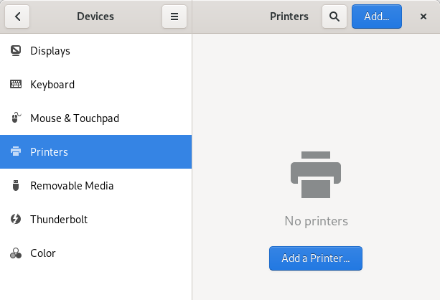
图8-1 打印机管理主界面

Slide 23
添加打印机
需要说明的是，现在的Linux对打印机大都支持即插即用，一般不需要“添加”打印机。当然，如果需要添加的话，系统会搜索到已经有打印机（见图8-2），然后选中打印机，再点按“Add”之后，打印机就被添加了。在打印机新建过程中，可能会因系统所连接的物理打印机不同而有所区别，要根据实际情况进行操作。打印机被添加之后，就会出现在如图8-3所示的界面中。

Slide 24
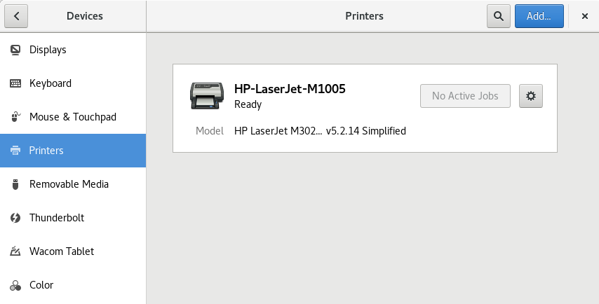
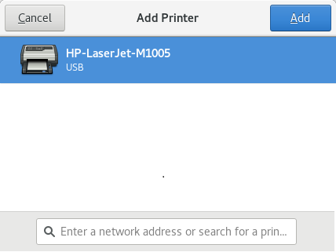
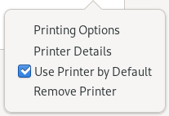
图8-3 安装打印机的界面
图8-2 添加打印机界面
图8-4 打印机管理界面

Slide 25
2）对现有打印机的管理
如图8-3所示的界面中，单击，会出现如图8-4所示管理界面，其中共有“Printer Options（选项）”、“Printer Details（细节描述）”、“User Printer by Default（设为默认）”和“Remove Printer（删除）”4项，每个项目中还可有一些子项，用户可根据需要选择其中项目进行相关操作。

Slide 26
2．通过Web页面管理打印机
CUPS支持浏览器风格的配置与管理，在所有桌面或工作站系统上，均可以在浏览器界面下进行配置，方法是在浏览器地址栏输入http://localhost:631/，会出现如图8-5所示的基于Web的打印机管理界面。
在该界面中，可选择“Administration”进行打印机配置，选择“Jobs”可进行打印任务管理，选择“Printers”进行打印机管理。

Slide 27
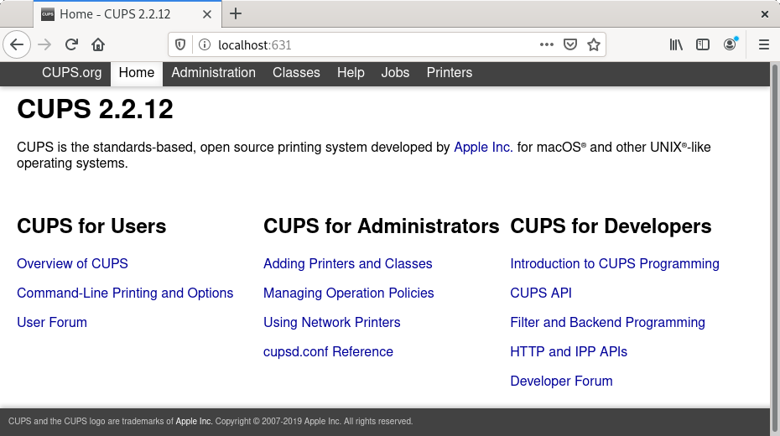
Web页面管理界面

Slide 28
3．通过字符界面管理打印
关于打印机的管理和使用还有一套字符界面的命令，可供没有图形界面的server版系统使用，这些命令及功能描述如表8-2所示，本书将在稍后着重介绍lpr/lp、lpstat和cancel/lprm的使用，其他命令的学习留给读者。
命 令 | 功 能 简 述 | 命 令 | 功 能 简 述
accept/cupsaccept | 允许指定的目标接收打印任务 | reject/cupsreject | 拒绝指定的目标接收打印任务
cupsenable/ cupsdisable | 启用/禁用指定的打印机或类 | lpadmin | 设置或更改打印机或类的配置
lpinfo | 显示已知的可用设备或驱动程序 | lpoptions | 显示或设置打印机选项和默认值
lpstat | 显示打印队列和请求状态信息 | lpq | 显示当前打印队列状态
lpr/lp | 提交打印任务 | cancel/lprm | 取消打印任务

Slide 29
1）cupsenable/cupsdisable
cupsenable和cupsdisable分别用于激活（启用）或禁用指定打印机，用法为：
  cupsenable [-E] [-U user] [-c] [-h host[:port]] [--release] dest(s)
  cupsdisable [-E] [-U user] [-c] [-h host[:port]] [-r reason] [--hold] dest(s)
选项-E用于加密；-c用于撤消与指定打印机相关的所有打印任务；-h host[:port]用于指定打印机所在的主机[:端口]；dest(s)为指定打印机名。

Slide 30
2）accept/cupsaccept
cupsaccept和cupsreject分别用允许或拒绝指定打印机接收打印任务，用法为：
  cupsaccept [-E] [-U user] [-h host[:port]] dest(s)
  cupsreject [-E] [-U user] [-h host[:port]] [-r reason] dest(s)
打印机添加完成后，在启用并允许接收打印任务后，该打印机才可以使用。系统中应该有一台默认打印机才能方便使用。这些工作可由lpadmin综合管理。

Slide 31
3）lpadmin
lpadmin用于配置CUPS打印机和类，也被用来设置默认打印机、启用或允许打印机接收打印任务，用法为：
  lpadmin [-E] [-U username] [-h host[:port]] -d dest #设为默认
  lpadmin [-E] [-U username] [-h host[:port]] -p dest option(s) # 配置指定打印机
  lpadmin [-E] [-U username] [-h host[:port]] -x dest # 删除打印机
选项-d和-x分别用于将打印机dest设为默认和删除；-U用于指定用户；-E当用在-d、-p和-x之前时强制使用TLS加密，当用在其它位置时表示启用dest并使用其开始接收打印任务，相当于执行了：
  cupsenable dest; cupsaccept dest

Slide 32
3）lpadmin
-p用于配置，用法要复杂很多，这里只给出一个例子：
  # lpadmin -p "dest" -v "device-uri" -E -P /usr/share/cups/model/HP-LaserJet_M1005_MFP.ppd.gz
给在位置device-uri，名为dest的打印机指定驱动程序，启用之并使其开始接收打印任务。

Slide 33
8.2.4 打印机使用
1．图形界面
在桌面系统中，用户可通过以下方法使用打印机：
（1）在应用程序中按顺序选择“文件”→“打印”。
（2）单击“打印机”图标。
2．字符界面
1）lp命令
2）lpr命令

Slide 34
1）lp命令
lp的常用方法为：
lp [-d dest_printer] [-h server_name] [-n copies] [-P page_lists] [files]
参数如下：
  -d dest_printer：指定打印机，若不指定则使用默认打印机
  -h server_name：指定打印机位置或服务器，若不指定则默认为本机
  -n copies：指定打印份数，若不指定则只打印1份
  -P page_lists：指定文件的打印范围，若不指定则为全部文档。指定时可使用页号或页的范围，例如，1，4～6，10
  files：指定打印的文件，若不指定则使用标准输入

Slide 35
2）lpr命令
lpr的常用方法为：
  lpr [-P dest_printer] [-H server_name] [-# copies] [files]
参数如下：
  files为打印对象；-P用于指定打印机；-H用于指定服务器；-# copies用于指定打印份数。

Slide 36
3）打印示例
$ lp myp.c #打印文件myp.c
$ lp -n 2 myp.c #打印2份文件myp.c
$ lpr -#2 myp.c #同上
$ ls -l /tmp | lp #打印/tmp目录的列表
$ lpr file.c file2.txt #打印多个文件
$ pr -n sh.c | lpr #以文件名为标题，并添加行号分页打印c语言文件sh.c

Slide 37
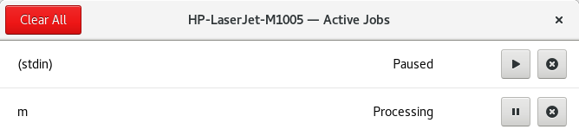
8.2.5 打印任务管理
1．图形界面
用户可以使用设置中心的打印机管理来对打印任务进行管理。
当打印队列中有打印任务时，如图8-3所示界面中的“”前的“No Active Jobs”将变为“N Jobs”（N为打印任务个数），单击之，会出现如图8-6所示的打印任务队列管理界面。从图中可以看到每个任务的状态，用户可以单击、或打印、暂停或删除打印任务。
用户也可以通过如图8-5所示Web界面，选择“Jobs”对打印任务进行管理。

Slide 38
2．字符界面
在字符界面下，可通过以下命令对打印队列进行管理
  lpstat
  cancel
  lprm

Slide 39
1）打印状态查询（lpstat）
lpstat命令用于打印机状态及任务队列的查询，其常用方法为：
  lpstat [ -a [printers]] [-d] [-l] [-o [printers]] [-p [printers]] [-r] [-s] [-t] [-u [users]] [-v [printers]]
lpstat的部分参数如表8-4所示。

Slide 40
lpstat的部分参数
参 数 | 描 述
-a [printers] | 显示指定打印机的接收状态，若不指定则显示所有打印机
-d | 显示默认打印机
-l | 显示打印机、队列等列表
-h server | 指定服务器
-o [printers] | 显示指定打印机上的作业队列。若不指定则显示所有队列
-p [printers] | 显示指定打印机是否激活，若不指定则显示所有打印机
-r | 显示cups服务是否启动
-s | 显示打印机状态汇总信息，相当于同时使用-d，-c和-p
-t | 显示所有状态信息，相当于同时使用-r，-d，-c，-v，-a，-p和-o
-u [users] | 显示指定用户的作业队列，若不指定用户则为当前用户
-v [printers] | 显示指定打印机所使用的设备文件

Slide 41
2）撤销打印任务（cancel、lprm）
cancel、lprm用于撤销打印队列中的作业，常用方法为：
  cancel [-a] lp_job …
  lprm lp_job_num …
选项-a用于取消队列中的所有打印作业。

Slide 42
3）示例
# lpstat -o #首先显示打印队列（假设有输出）
lp-4 root ... ...
lp-5 gjshao ... ...
# cancel lp-5 lp-4 #删除打印作业lp-5 lp-4
# lprm 5 4 #同上
# cancel -a #取消所有打印作业

Slide 43
8.3 交换区管理
几乎所有多任务系统都需要交换区，用于对内存的逻辑扩充，Linux也不例外。由于物理内存的容量有限，而装入的程序是随机的，内存可能不能全部装下所有正在运行的程序，系统往往是将那些正在运行的程序放在内存，而将那些处于阻塞或等待的进程放到交换区上。
不论在系统安装过程中是否指定了交换区，系统总要分配一定大小的磁盘空间用作交换区或交换设备。交换区一般由操作系统自动管理，不需要用户或管理员进行过多的干预。但系统管理人员可通过特殊命令对它进行一定范围的控制或配置。
用于交换设备管理的命令有mkswap，swapon和swapoff等。

Slide 44
1．mkswap
功能是在设备或普通文件上创建交换区，其用法为：
  mkswap [options] device [size]
device为交换设备文件名，可以是设备或普通文件；size用于指定大小，一般不指定。-c用于在创建时做坏块检查，其他参数可以忽略；-f用于强制创建；-p PSZ用于指定页面大小；-L LABEL用于指定标签，允许使用标签加载；-U UUID用于指定UUID。
若在某个设备上构造交换区，则设备将作为裸设备使用，其上的文件系统将被破坏。
mkswap拒绝创建小于10个页面的交换设备。可用命令getconf PAGESIZE获取系统页面大小。

Slide 45
2．swapon
功能是启用由mkswap创建的交换区，其常用方法为：
  swapon [options] [specialfile ...]
specialfile为由mkswap创建的交换设备文件。-a, --all用于启用/etc/fstab文件内的所有交换设备；-e, --ifexists与-a配合使用时默认忽略不存在的交换设备；-s, --summary用于显示系统交换设备的使用情况；-L LABEL加载具有标签LABEL的交换设备；-p, --priority priority指定加载优先级；-v用于显示冗余信息；-V显示版本号。

Slide 46
3．swapoff
功能是卸载交换区，其用法为：
  swapoff [-va] [specialfile ...]
参数意义与swapon相同。

Slide 47
8.3.2 使用交换设备
交换设备的使用方法是首先使用mkswap创建交换区，然后再使用swapon激活它。如果要让系统在启动时自动启用交换区，则需在文件/etc/fstab中增加一行对交换区管理的内容。
设有一个独立分区/dev/sda9，要将它用作系统的交换设备，则可按以下步骤进行。
（1）创建分区
  # mkswap -c /dev/sda9
（2）激活分区
  # swapon /dev/sda9
（3）在文件/etc/fstab中增加如下行
  /dev/sda9 none swap defaults 0 0

Slide 48
8.3.3 使用交换文件
当外存上无独立分区时，也可使用文件作为交换设备。此时，必须首先创建一个指定大小的文件，此项工作可由dd来完成。
创建一个大小为20MB的文件并用作交换设备的示例如下。
（1）创建一个大小为20MB的文件/usr/swap_add
  # dd if=/dev/zero of=/usr/swap_add bs=1M count=20
（2）构造交换设备
  # mkswap /usr/swap_add
（3）激活它供系统使用
  # swapon /usr/swap_add

Slide 49
8.4 串口与终端管理
8.4.1 综述
8.4.2 串口管理
8.4.3 终端及设置

Slide 50
8.4.1 综述
终端的类型可从硬和软两个方面区分。硬的方面主要是指各生产厂家的不同型号的产品，软的方面是指这些硬件终端设备所支持的“逻辑”终端类型。
终端在硬件上表示为一种I/O设备，用于接收用户的输入，并通过线路传送到主机，由主机处理后，将加工后的结果再返回到终端设备，并将结果按指定格式输出到终端屏幕上。早期的UNIX系统，通过串口与终端相连接的，系统的很多工作也是通过用户在终端上完成的。实事上，Linux的F1~F6上，图形界面没有使用的界面，都可以理解为一个终端设备。
一个物理终端可以支持多种逻辑终端协议，比如Linux、xterm、xterm-256color、vt100和ansi等，不同终端协议对应不同的I/O控制方式。

Slide 51
规范模式 和 非规范模式
规范模式是指终端以行为单位进行信息处理的模式。在此模式下，终端一次最多返回一行内容。当进程试图读取键盘时将被阻塞，直到操作者输入了回车键。输入时，允许在回车前对行的内容进行编辑，也允许通过特殊键（比如Ctrl_d、Ctrl_C，Ctrl_\、Ctrl_Z等）产生信号；输出时，它也把进程输出的原始数据变换成用户所期望的格式。
非规范模式是终端以字符为单位处理信息的模式，在此模式下，输入时，每次读一个字符，不做任何格式转换。
大部分情况下，终端工作在规范模式，但有时候需要使用非规范模式，尤其考虑到全屏编辑和热键的情况。在UNIX较早的版本中使用“加工的”（cooked）表示规范模式，使用“原始的”（raw）表示非规范模式。

Slide 52
8.4.2 串口管理
UNIX/Linux一直都支持串口通讯。事实上，在还没有出现网卡的早期，UNIX系统就是利用串口线路来输入和输出数据的。
在不同系统中，终端设备和串口的命名有所不同（参见表8-5），串口和终端的管理工具和方法也不尽相同，比如Fedora/Linux提供有专门串口设备管理工具setserial和minicom，针对具体系统用户可以参考各自的说明书或在线文档。

Slide 53
串口名称及中断和端口
Linux设备 | DOS/Windows设备 | 中断（IRQ） | 端口（Port） | 串口拨出设备
/dev/ttyS0 | COM1: | 4 | 3F8 | /dev/cua0
/dev/ttyS1 | COM2: | 3 | 2F8 | /dev/cua1
/dev/ttyS2 | COM3: | 4 | 3F8 | /dev/cua2
/dev/ttyS3 | COM4: | 3 | 2F8 | /dev/cua3

Slide 54
8.4.3 终端及设置
1．stty
2．对终端数据库的使用

Slide 55
1．stty
stty命令的功能主要是查询或设置终端的属性。通过stty可以实现用表8-6和表8-7中的属性对终端进行设置。其用法为：
  stty [-F --file=DEV] [settings]...
  stty [-F --file=DEV] [-a|--all]
  stty [-F --file=DEV] [-g|--save]

Slide 56
1）参数及说明
-a, --all：显示终端的当前配置参数信息；-g, --save：显示一种stty可以使用格式的当前配置参数信息；-F, --file=DEV：指定所要访问的终端，若不指定则默认为当前终端。
settings为表8-6和表8-7中的标志或属性，这些参数在这里用的是小写，且可以在“开关功能”参数的前面带有“-”表示对该参数的“反向”操作，比如parenb表示奇偶校验，而-parenb表示关闭奇偶校验。更多关于终端的属性和意义可参阅stty的man手册。

Slide 57
2）特殊设置
标志 | 意义 | 标志 | 意义
N（N为数字,下同） | 将输入/输出的波特率均设为N | line N | 使用行规程N
ispeed N | 将输入波特率设为N | min N | 当-icanon时,每次至少读N个字盘
ospeed N | 将输出的波特率设为N | time N | 当-icanon时,设置超时时间为N/10
cols N/columns N | 告诉内核终端列数为N | size | 显示行、列数
rows N | 告诉内核终端行数为N | speed | 显示终端速度

Slide 58
3）组合设置
组合标志 | 等价设置 | 组合标志 | 等价设置
cbreak | -icanon | -cbreak | icanon
cooked | brkint ignpar istrip icrnl ixon opost isig icanon，eof和eol取默认值 | dec | echoe echoctl echoe –ixany intr ^c erase 0177 kill ^u
crt | echoe echoctl echoke | -cooked | raw
evenp | parenb -parodd cs7 | -evenp | -parenb cs8
ek | erase kill取默认值 | [-]lcase | xcase iuclc olcuc
litout | -parenb -istrip -opost cs8 | -litout | parenb istrip opost cs7
nl | -icrnl -onlcr | -nl | icrnl -inlcr -igncr onlcr -ocrnl -onlret
oddp | parenb parodd cs7 | -oddp | -parenb cs8
pass8 | -parenb istrip cs8 | -pass8 | parenb istrip cs7
-raw | cooked | [-]parity | [-]evenp
raw | 原始 | sane | 正常

Slide 59
4）示例
（1）获得终端设置
  $ stty -a #获得终端设置
（2）获取单项设置
  $ stty size #获取终端屏幕大小
  $ stty speed #获取终端传输速率
（3）设置回显或非回显模式
  $ stty -echo #设置为非回送模式
  $ stty echo #设置为回送模式
（4）禁止或允许后台进程写终端
  $ stty tostop #禁止后台进程写终端
  $ stty -tostop #允许后台进程写终端
（5）将终端设置为正常状态
  $ stty sane #将出“问题”的终端恢复正常

Slide 60
^Jstty sane^J
有时候，只执行stty sane可能还不行，可能还要在命令的前、后分别输入^J代替回车键才能奏效。也就是说，需要依次输入命令串
  ^Jstty sane^J

Slide 61
2．对终端数据库的使用
1）当前逻辑终端类型查询与重新设置
在用户的环境变量里有一个名为TERM的，它就是当前所使用的逻辑终端类型，在shell命令提示符下，可以通过命令
  echo $TERM
来显示。我们也可以通过
  TERM=NewTType; export $TERM 或
  exoprt TERM=NewTType
重新设置新的逻辑终端类型，比如
  exoprt TERM=linux
将终端类型重新定义为linux。
说明，很多应用程序与终端类型TERM密切相关，必须将TERM设置正确。

Slide 62
2）tput
主要功能有初始化或重置终端、显示长终端名和输出各种终端性能或属性的“值”或进行终端屏幕光标控制等。用法为：
  tput [-Ttype] capname [parameters]
  tput [-Ttype] clear # 清屏
  tput [-Ttype] reset # 重置终端
  tput [-Ttype] init # 重置终端
  tput [-Ttype] longname # 显示终端长名
默认情况下，tput输出当前正在使用终端的capname“值”，当然也可以通过-T指定终端类型。不论是何种类型的性能名capname，tput总是成功时返回值为0，否则为非0。而对于字符串型的“性能”，tput是直接执行capname的功能，因此结合shell编程和tput可实现复杂的屏幕控制。

Slide 63
tput实现光标控制示例
（1）输出行数和列数
  $ tput cols; tput lines
（2）清屏
  $ tput clear
（3）输出终端的长名字
  $ tput longname # 显示当前终端的长名
  $ tput -Txterm longname # xterm终端的长名
（4）终端初始化或重置
  $ tput init # 使用当前TERM初始化，终端出问题时使用
  $ tput -Tvt100 reset # 使用vt100终端初始化，覆盖当前终端类型

Slide 64
tput实现光标控制示例
（5）将光标定位到屏幕的左上角
  $ tput home #注意：此操作并没有清屏 或
  $ tput cup 0 0 #可以使用此方法将光标定位任何有效位置
（6）突出显示文字
  $ std_on=`tput smso` #获得突出显示开始控制串
  $ std_off=`tput rmso` #获得结束突出显示控制串
  $ echo "I am studying ${std_on}Linux OS${std_off}."
  ## 输出为：I am studying Linux OS.
或合并为：
  $ echo "I am studying `tput smso`Linux OS`tput rmso`."

Slide 65
习题8
1．思考题
（1）/dev目录的作用是什么？请说出一些常用的设备及其设备文件名。
（2）/dev/null和/dev/zero的作用是什么，如何使用/dev/null和/dev/zero设备？
（3）如何得到一个大小为1KB的内容全为'\0'的数据文件zero_file?如何构造一个大小主； 1.44M（1440K）的软盘映像文件fd.dsk？
（4）如何产生随机数？在产生随机数时，/dev/random和/dev/urandom有何不同？
（5）如果一个终端，由于某种特殊原因出现乱码不能正常使用了，应该如何使它恢复正常工作。

Slide 66
2．单项选择题
（1）Linux系统中用于文件打印的命令是（ ）和（ ）。
A．lp B．lprm C．lpr D．lpstat
（2）Linux系统中用于打印队列查询的命令是（ ）。
A．lp B．lprm C．lpr D．lpstat
（3）Linux系统中用于打印作业删除的命令是（ ）和（ ）。
A．lp B．lprm C．cancel D．lpstat
（4）Linux系统中用于串口设置的常用命令是（ ）和（ ）。
A．setup B．setserial C．minicom D．mknod
（5）Linux系统的默认光驱和刻录设备分别是（ ）和（ ）。
A．/dev/cdrom B．/dev/hdc C．/dev/cdwriter D．/dev/sdc

Slide 67
3．综合题
（1）试述交换区的作用是什么？在系统安装时应该如何估计并配置交换设备的大小？若系统安装时设置的交换区不足，应如何再为系统增加交换空间？
（2）试在系统内以不同用户在多个终端上登录，并执行w或who命令，观察每个用户使用的终端，再在每个终端（TUI或CLI）上执行命令tty，查询自己使用的终端设备。

Slide 68
实验8
1．cups软件包的安装和打印机的使用。
2．交换设备的使用。
3．空设备/dev/null和0字符设备/dev/zero的使用。
4．终端设置与特殊用途（比如不回显，反白显示等）

